Slide 1

ПРОЕКТИРОВАНИЕ И РАЗРАБОТКА ИНФОРМАЦИОННЫХ СИСТЕМ «Судоку» 09.02.07.23.3.2.3
Работу выполнил:
обучающийся группы 23ИСП2
Ишманов А. Ф.
Руководитель:
Филимонов А. Ю.
Пермь, 2025

Slide 2
Введение
Проблема. В современном мире, характеризующемся высокой скоростью жизни и постоянным потоком информации, растет потребность в инструментах, которые способствуют развитию когнитивных функций, тренировке логического мышления, внимания и концентрации. Настольные и мобильные игры, нацеленные на интеллектуальное развитие, пользуются неизменной популярностью. Одной из таких классических и востребованных головоломок является Судоку.
Актуальность. Исходя из этого, актуальной задачей является разработка современного и функционального приложения "Судоку", которое удовлетворит потребность пользователей в качественной и увлекательной логической игре.

Slide 3
ТЕОРЕТИЧЕСКАЯ ЧАСТЬ
Цель работы: проектирование и разработка десктопного приложения «Судоку», обеспечивающего пользователю возможность игры в головоломку с таблицей лидеров.
Для достижения цели проекта необходимо решить следующие задачи:
Проанализировать правила игры Судоку и алгоритмы генерации игрового поля.
Изучить возможности технологии WPF для построения интерфейса и библиотеки SQLite.Core для работы с базами данных.
Разработать структуру классов, логику взаимодействия интерфейса и программного кода.
Создать пользовательский интерфейс при помощи XAML и программный код на C#.
Реализовать таблицу лидеров и аккаунты с помощью SQLite.
Тестирование и исправление ошибок.

Slide 4
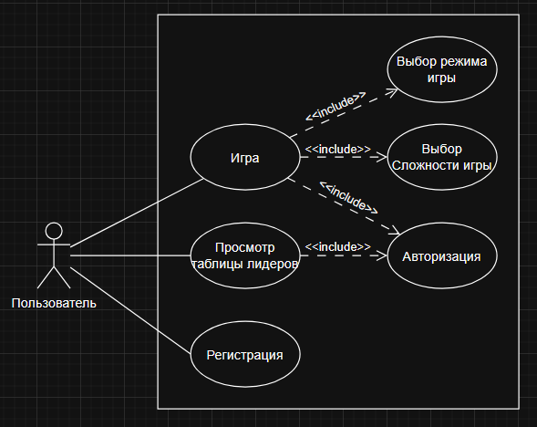
ПРОЕКТИРОВАНИЕ

Slide 5
Реестр рисков по результатам качественного анализа
№ | Риск/Возможность | Последствия | Триггеры | Вероятность | Влияние | Оценка риска | Ранг риска
Р.1 | Ошибки в реализации алгоритма генерации игрового. | Некорректная работа игры (создание нерешаемых судоку), зависание приложения при генерации. | Сложность логики рекурсивного перебора. Недостаточный опыт в оптимизации алгоритмов на C#. | 0,4 | 0,8 | 0,32 | Высокий
Р.2 | Сложности с адаптивностью интерфейса WPF при изменении размеров окна. | Ухудшение пользовательского опыта, смещение элементов управления. | Использование жестко заданных размеров вместо динамических сеток. | 0,6 | 0,3 | 0,18 | Средний
Р.3 | Проблемы с интеграцией и сохранением данных в SQLite. | Сбой при попытке загрузить таблицу лидеров. | Ошибки в строке подключения к БД. | 0,3 | 0,5 | 0,15 | Средний

Slide 6
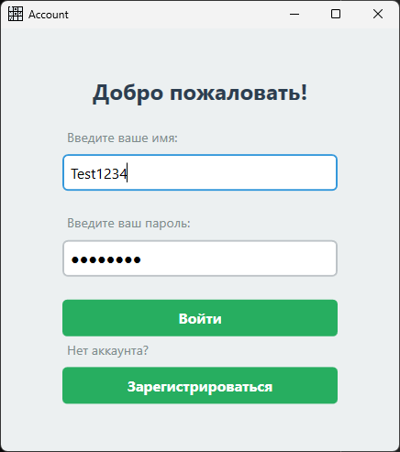
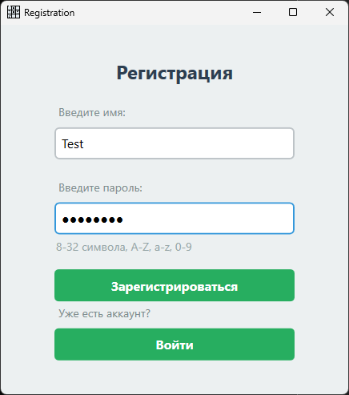
Разработка программного обеспечения
Страницы авторизации и регистрации

Slide 7
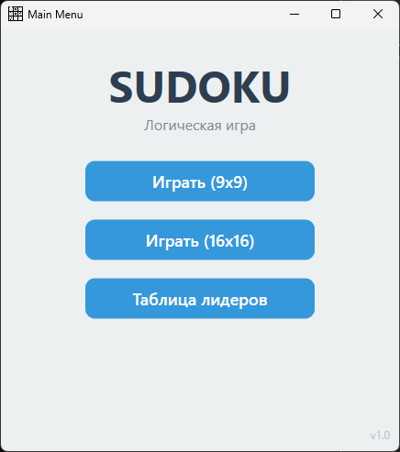
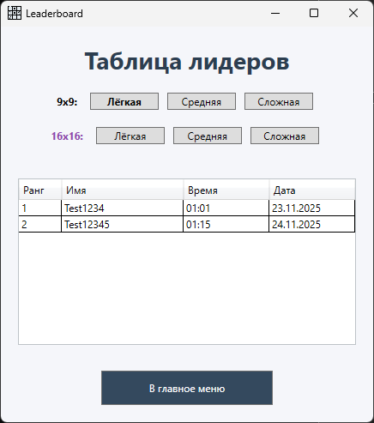
Разработка программного обеспечения
Главное меню и таблица лидеров

Slide 8
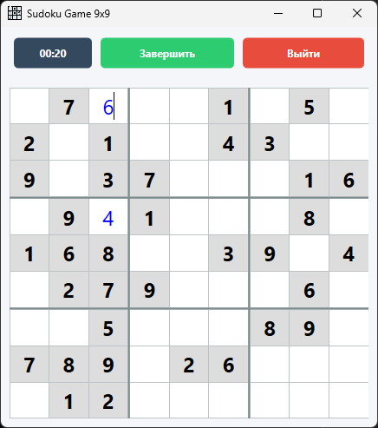
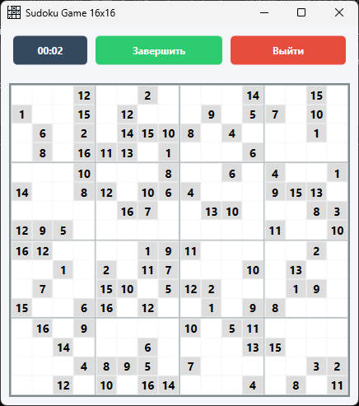
Разработка программного обеспечения
Страницы игры

Slide 9
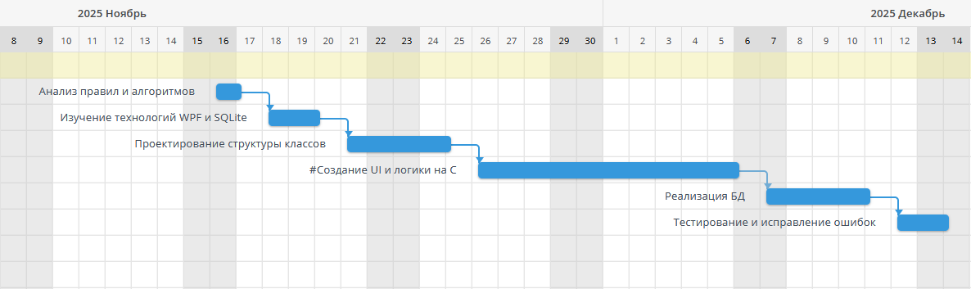
Диаграмма Ганта

Slide 10
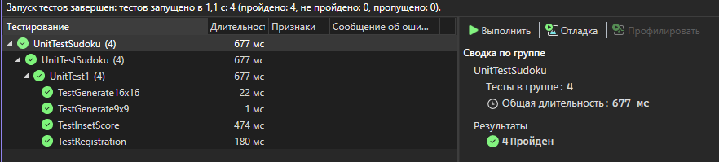
Unit тестирование
Проведены следующие тесты:
Правильность создания головоломки 9 на 9
Правильность создания головоломки 16 на 16
Правильность регистрации
Правильность сохранения результата в таблицу лидеров
Все тесты прошли успешно.

Slide 11
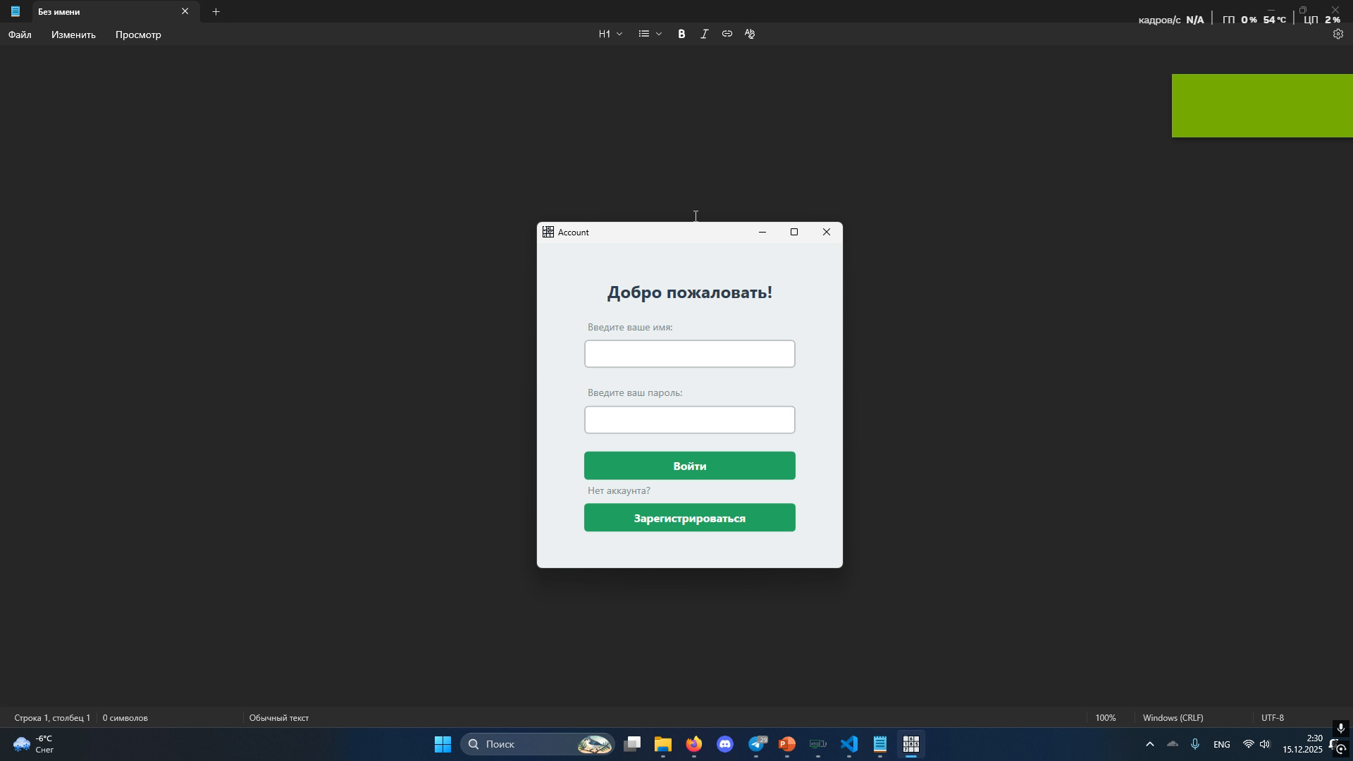
Демонстрация ресурса

Slide 12
Заключение
В процессе разработки были решены все поставленные задачи:
Проанализировать правила игры Судоку и алгоритмы генерации игрового поля.
Изучить возможности технологии WPF для построения интерфейса и библиотеки SQLite.Core для работы с базами данных.
Разработать структуру классов, логику взаимодействия интерфейса и программного кода.
Создать пользовательский интерфейс при помощи XAML и программный код на C#.
Реализовать таблицу лидеров и аккаунты с помощью SQLite.
Тестирование и исправление ошибок.
Практическая значимость работы заключается в создании полнофункционального программного продукта, готового к использованию для тренировки логического мышления, внимания и проведения досуга пользователей.
Разработанное приложение соответствует всем заявленным требованиям и готово к эксплуатации.

Slide 13
СПАСИБО ЗА ВНИМАНИЕ!

